Slide 1
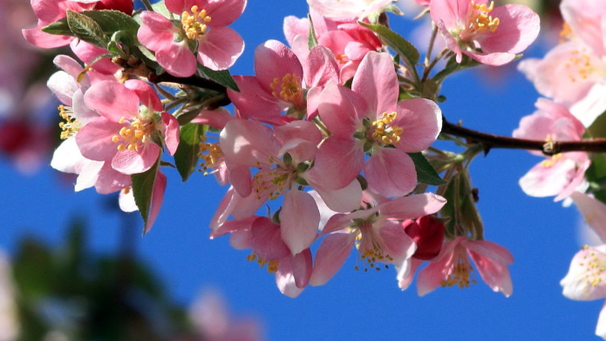
LAS FLORES

Slide 2
Alabado sea las flores que llenan nuestros días de alegría

Slide 3
Siempre debemos recordar que el mundo nunca se cansará de los colores
Questa foto di Autore sconosciuto è concesso in licenza da CC BY

Slide 4
Alabado sea las flores
que emanan aromas dulces y sublimes

Slide 5
Las flores son pacientes
y tan pronto como florecen, están listos para albergar insectos en busca de refugio

Slide 6
¡Las flores pisoteadas todavía desprenden perfume!
Questa foto di Autore sconosciuto è concesso in licenza da CC BY-SA

Slide 7
Hecho por: -M.G. -E. Q. -M. M. -G. O. -N. S. 3B Secondaria I grado

